Slide 1



Впровадження інклюзивної освіти в Італії
Виконала:
Студентка 367 (к) групи
Дорош Анна

Slide 2

Італія
Однією з перших серед європейських країн визнала інтегративне та інклюзивне навчання для неповносправних дітей найприйнятнішою формою здобуття ними освіти.
Італія у цьому відношенні стала лабораторією для всього світу, оскільки саме латинська культура зорієнто­вана на визнання автономності та гідності кожної людини"

Slide 3
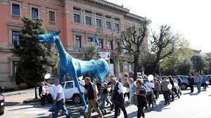
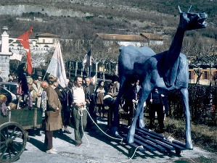
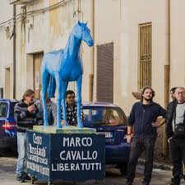
"Демократична психіатрія".
Освітню реформу в країні, яку було проведено у 1972 р.
Метою цього громадського об'єднання було досягнення прогресивних змін у психіатричних лікувальних установах, усунення обособлення й ізоляції соціально ненебезпечних осіб з порушеною психікою, які стали в'язнями ізольованих закладів.

Slide 4

у 1971 році був прийнятий новий "Закон про освіту"
законодавчо закріпив право батьків на вибір навчального закладу, визначив статус масових шкіл, де навчаються всі діти з проблемами в розвитку, забезпечив державну підтримку щодо здобуття освіти дітям з особливостями психофізичного розвитку.
Як зазначає Banathy Bela „Закон за­твердив зміни, що наступили у житті, оскільки цього вимагав час"

Slide 5

1977році були розроблені додатки до "Закону про освіту"
які визначали, що діти з особливостями розвитку мають ходити до школи поблизу домівки та навчатися в класах разом зі своїми однолітками,
наповнюваність класів не може перевищувати 20 чоловік, не більше двох дітей з
порушеннями можуть навчатися
в такому класі;

Slide 6
1977році були розроблені додатки до "Закону про освіту"
спеціальні класи в масових школах анулюються;
школярі з особливими освітніми потребами мають бути забезпечені кваліфікованою підтримкою з боку педагогів та різнопрофільних фахівців.

Slide 7

„Закон про освіту" 1992 року
У розділі про навчання дітей з особливими потребами, серед пріоритетів визначено роботу щодо взаємодії шкіл з установами різного підпорядкування з метою надання різнобічної допомоги школярам з особливими освітніми потребами різнопрофільними фахівцями, які мають працювати у тісному взаємоконтакті та порозумінні; залучення батьків до процесу навчання дітей з особливостями розвитку тощо.

Slide 8
Дякую за увагу!

